Slide 1
ПЕДАГОГИЧЕСКИЙ СОВЕТ
«Создание социокультурного пространства через ЛРОС
к личностному развитию ребенка»
Пенза, 2022

Slide 2
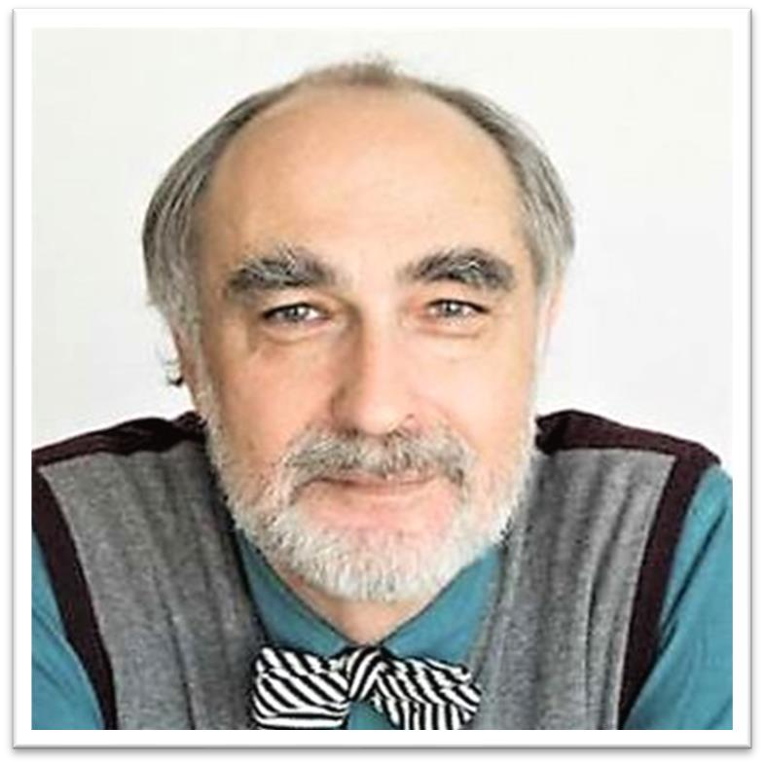
«Образовательная среда – система влияний и условий формирования личности по заданному образцу, а также возможностей для ее развития, содержащихся в социальном и пространственно-предметном окружении»
Ясвин Витольд Альбертович
доктор психологических наук, профессор, главный научный сотрудник Федерального института развития образования. Разработчик модели развивающей образовательной среды

Slide 3
Повестка педагогического совета
1. Знакомство педагогического коллектива с программой «Развития личностного потенциала».
2. Представление концепции управленческого проекта.
Результаты диагностики среды ОО.
Ключевая проблема проекта.
Главная цель проекта.
Результаты проекта и способы их достижения.
3. Изучение и внедрение УМК СЭР в деятельность ДОО
4. Решение.

Slide 4
Результаты и предварительные выводы Исследования СРЕДЫ ОО
Качественная характеристика образовательной среды
Преобладание карьерной среды

Slide 5
Результаты и предварительные выводы Исследования СРЕДЫ ОО
Количественная характеристика образовательной среды ДОУ
Оценка параметров образовательной среды по группам экспертов (администрация, педагоги, родители) показала низкую степень широты, обобщенности и активности

Slide 6
КЛЮЧЕВАЯ ПРОБЛЕМА ПРОЕКТА
Преобладание карьерной среды и низкой степени широты, обобщённости и активности
Необходимость расширения социокультурного пространства для наиболее эффективного сплочения всех участников образовательных отношений
Ожидаемый результат
(Образ желаемого состояния ДОУ по формуле “3+2”)
-Организационно-технологический компонент;
-Социальный компонент;
Пространственно-предметный компонент;
-Ресурсное обеспечение;
-Управленческое сопровождение.

Slide 7
ЦЕЛЕВЫЕ ГРУППЫ ПРОЕКТА, БЛАГОПОЛУЧАТЕЛИ
Дети
(возможность социализации и развитие личностного потенциала в ЛРОС)
Педагоги
(повышение профессиональной компетентности и развитие личностного потенциала)
Администрация (совершенствование управленческих компетенций)
Социальные партнеры (возможность расширения сотрудничества)
Родители (удовлетворённость качеством образования)

Slide 8
Цель 1: Создание «творческой» личностно-развивающей образовательной среды предоставит новые возможности для всех участников
Цель 2: Формирование социокультурного образовательного пространства взаимодействия детей, родителей, педагогов, социальных партнеров через совместную детско-взрослую деятельность
Цель 3: Развитие профессиональных и личностных компетенций административной команды и педагогического коллектива
Цель 4: Обновление содержания образования в итоге построения ЛРОС по формуле «3+2»
Главная Цель ПРОЕКТА
Модернизация ЛРОС, обеспечивающей развитие личностного потенциала участников образовательных отношений, и расширение социокультурного пространства в ДОУ

Slide 9
Образ желаемого состояния ДОУ по формуле «3+2»
Организационно-технологический компонент: | Социальный компонент: | Пространственно-предметный компонент:
- реализация УМК «Школа возможностей» и вариативных инструментов развития ЛП из «продуктовой» линейки Фонда «Вклад в будущее»; - развитие профессиональных и личностных компетенций педагогов (ПОС, коучинг –студия) | позитивные изменения в межличностных взаимоотношениях всех участников образовательных отношений; командообразование детей, родителей, педагогов (клубы детско-родительские, по интересам, тренинги); укрепление партнерских связей с социумом | создание условий для самовыражения посредством организации дополнительных образовательных зон с учетом социально-ориентированного дизайна («открытая стена», зоны релаксации, рефлексивные панели); организация игрового пространства (технология 4К - кооперация, коммуникация)

Slide 10
Образ желаемого состояния ДОУ по формуле «3+2»
Ресурсное обеспечение
Кадровое: управленческая команда и творческая группа педагогов;
Управленческое сопровождение
Формирование нормативно-правовой базы;
Финансовое: стимулирование педагогов;
Материальная: материально-техническая база ДОУ, ресурсы партнёров фонда «Вклад в будущее";
Социальные партнеры;
Информационные ресурсы: сайт ДОУ, сообщество в Инстаграмм, платформа Zoom
Обеспечение информационного сопровождения Проекта;
Создание центра мониторинга и анализа образовательной деятельности

Slide 11
Результаты проекта и Способы их ДОСТИЖЕНИЯ
Продукты
Результаты
Эффекты
Расширение взаимодействия с социальными партнерами
Пакет нормативно-правовых документов
Договоры о сетевом взаимодействии
Профессиональная компетентность педагогов по проектированию и созданию ЛРОС
Развитие ЛП участников образовательных отношений
Удовлетворенность качеством дошкольного образования
Изменение типа образовательной среды
Содержание всех компонентов ЛРОС
Педагогические продукты (сценарии, разработки, фото и видео, отражающие ход реализации проект)

Slide 12
Единая модель социокультурного пространства в ОО:
Миссия, ценности, этика поведения, атрибуты и корпоративный стиль, взаимодействие в ДОО (история и события)
Творческие проекты участников ОО
3. Брендовые события ДОО:
День рожденье «Мозаики»
Фестиваль кружков, студий «Мозаика»
Ежегодная конференция для всех участников образовательных отношений
«Мы вместе!»
Коворкинг-центр «Мы вместе!»
Организация детской библиотеки, «Игротеки», «Картинной галереи»
Мастер-класс на основе УМК «Социально-эмоциональное развитие дошкольников»
7. Обновленная символика ОО: герб, флаг, гимн, эмблема

Slide 13
Проект решения Педагогического совета
«Создание социокультурного пространства через ЛРОС
к личностному развитию ребенка»
( 12. 03. 2022г.)
Одобрить концепцию управленческого проекта.
Приступить к внедрению программы в педагогическом коллективе (в течение 2022-23 уч. г., ответственные – члены управленческой команды проекта- Сидорова Н.В. Заведующий МБДОУ №4 г. Пензы «Мозаика», Долматова Е.Ю. заместитель заведующего, Воробьева О.Н. педагого-психолог)
Развивать и совершенствовать все компоненты образовательной среды в направлении развития творческой среды (в течение 2022-23 уч. г., ответственные - Сидорова Н.В. Заведующий МБДОУ №4 г. Пензы «Мозаика», Долматова Е.Ю. заместитель заведующего, Воробьева О.Н. педагого-психолог)
Активно изучать УМК «Социально-эмоциональное развитие ребенка дошкольного возраста» (в течение 2022-23 уч., ответственные - педагогическая команда программы по развитию личностного потенциала)

Slide 14
«Сплоченность людей – нерушимая крепость»
Вальтер Скотт

